Slide 1


Professores:
Celso Giusti
Daniel Manoel Filho
Marlon Palata Fanger Rodrigues
Estilizando Textos, Imagens, Listas, Tabelas e Links

Slide 2



HTML E CSS - Estilização com CSS
Introdução à Formatação de Elementos
Agora que sabemos selecionar elementos, vamos aprender a estilizá-los profissionalmente.
Nesta aula (dividida em duas partes), vamos focar em como formatar os elementos mais comuns de qualquer página, indo além do básico.
Parte 1:
Textos: Controle total sobre fontes, tamanhos, cores e alinhamento.
Âncoras (Links): Estilização de seus diferentes estados.
Parte 2:
Imagens: Alinhamento, bordas e responsividade.
Listas: Personalização de marcadores.
Tabelas: Design para melhor legibilidade.
Notes:
Notas do Professor: Explique que dominar a formatação desses elementos é o que separa um site "amador" de um "profissional". O foco de hoje é na legibilidade e na interatividade do texto.

Slide 3
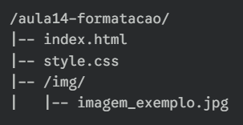
HTML E CSS - Estilização com CSS
Setup para a Aula Prática
Vamos usar um arquivo HTML base para aplicar todos os nossos estilos. Garanta que você tem a estrutura de pastas aula14-formatacao/, com os arquivos index.html e style.css (e uma pasta img).
Copie o código base que já usamos na aula passada para o seu index.html.
Notes:
Notas do Professor: Peça para os alunos salvarem uma imagem qualquer como imagem_exemplo.jpg dentro da pasta img.

Slide 4
Professores:
Celso Giusti
Daniel Manoel Filho
Marlon Palata Fanger Rodrigues
Formatação de Textos

Slide 5
HTML E CSS - Estilização com CSS - Formatação de Textos
Principais propriedades
O CSS oferece um controle granular sobre como o texto aparece.
Propriedades Comuns:
font-family: Tipo de fonte (ex: Arial, sans-serif;).
font-size: Tamanho da fonte (ex: 16px, 1.2em, 120%).
color: Cor do texto (ex: red, #333, rgb(0,0,0)).
font-weight: Negrito (bold, normal, 700).
font-style: Itálico (italic, normal).
text-align: Alinhamento (left, center, right, justify).
text-decoration: Linhas no texto (none, underline, overline, line-through).
line-height: Espaçamento entre as linhas.
letter-spacing: Espaçamento entre as letras.
word-spacing: Espaçamento entre as palavras.
text-transform: Caixa alta/baixa (uppercase, lowercase, capitalize).
Notes:
Notas do Professor: Explique que dominar a formatação desses elementos é o que separa um site "amador" de um "profissional". O foco de hoje é na legibilidade e na interatividade do texto.

Slide 6
HTML E CSS - Estilização com CSS - Formatação de Textos
A Propriedade font-family
Esta propriedade define a família da fonte (o "desenho" da letra) para um elemento.
É uma boa prática fornecer uma "pilha de fontes" (font stack) com alternativas, caso a primeira fonte não esteja instalada no computador do usuário. A última opção é sempre uma família genérica (serif, sans-serif).
p {
/* O navegador tentará usar a 'Roboto'. Se não encontrar, tentará a 'Helvetica', depois a 'Arial', e por fim, qualquer fonte sem serifa disponível. */
font-family: 'Roboto', Helvetica, Arial, sans-serif;
}
Notes:
Notas do Professor: Explique a diferença visual entre serif (com "pés", como Times New Roman, mais clássico) e sans-serif (sem "pés", como Arial, mais moderno e comum na web).

Slide 7
HTML E CSS - Estilização com CSS - Formatação de Textos
Usando Fontes Externas com
Google Fonts
Raramente usamos apenas as fontes padrão do sistema. O Google Fonts oferece um catálogo imenso de fontes gratuitas e de alta qualidade. Para usá-las, precisamos "importar" a fonte para o nosso projeto.
Existem duas maneiras principais de fazer isso:
Com a tag <link> no HTML (Método Recomendado)
Com a regra @import no CSS
Vamos ver como cada uma funciona.
Notes:
Notas do Professor: Explique que o resultado final é o mesmo, mas a forma como o navegador carrega a fonte é diferente, e isso tem um impacto importante no desempenho da página.

Slide 8
HTML E CSS - Estilização com CSS - Formatação de Textos
Importando Fontes:
<link> vs. @import
Método 1: <link> no HTML (RECOMENDADO)
Como: O Google Fonts fornece uma tag <link>. Você a copia e cola dentro do <head> do seu arquivo HTML, de preferência antes do seu style.css.
Vantagem: É mais rápido. O navegador pode baixar o arquivo da fonte e o seu arquivo CSS ao mesmo tempo (em paralelo), o que melhora o tempo de carregamento da página.
HTML (<head>):
<link rel="preconnect" href="https://fonts.googleapis.com">
<link rel="preconnect" href="https://fonts.gstatic.com" crossorigin>
<link href="https://fonts.googleapis.com/css2?family=Roboto:wght@400;700&display=swap" rel="stylesheet">
Notes:
Notas do Professor: Faça a analogia: <link> é como pedir para duas pessoas buscarem duas coisas ao mesmo tempo. @import é como pedir para uma pessoa buscar um papel, ler o endereço nesse papel, e só então ir buscar a segunda coisa. O primeiro método é claramente mais eficiente.

Slide 9
HTML E CSS - Estilização com CSS - Formatação de Textos
Importando Fontes:
<link> vs. @import
Método 2: @import no CSS (MENOS RECOMENDADO)
Como: O Google Fonts também fornece uma regra @import. Você a copia e cola no topo do seu arquivo .css.
Desvantagem: É mais lento. O navegador primeiro precisa baixar e ler seu style.css. Só então ele encontra a regra @import e começa a baixar o arquivo da fonte. Isso bloqueia o carregamento e pode deixar a página mais lenta.
CSS (style.css):
@import url('https://fonts.googleapis.com/css2?family=Roboto:wght@400;700&display=swap');
Notes:
Notas do Professor: Faça a analogia: <link> é como pedir para duas pessoas buscarem duas coisas ao mesmo tempo. @import é como pedir para uma pessoa buscar um papel, ler o endereço nesse papel, e só então ir buscar a segunda coisa. O primeiro método é claramente mais eficiente.

Slide 10
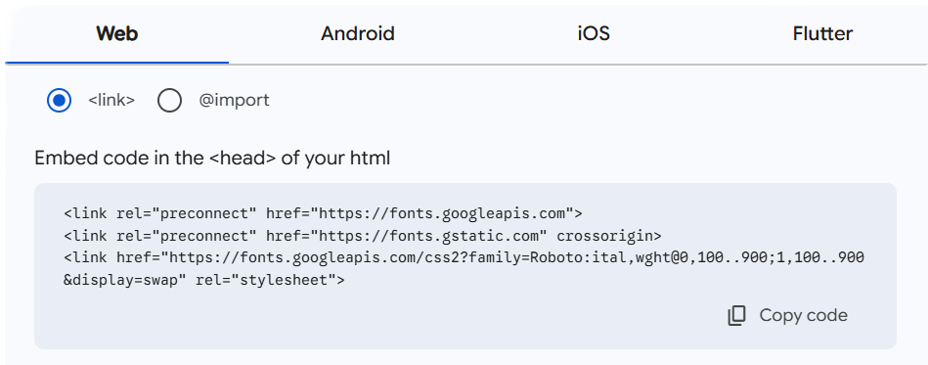
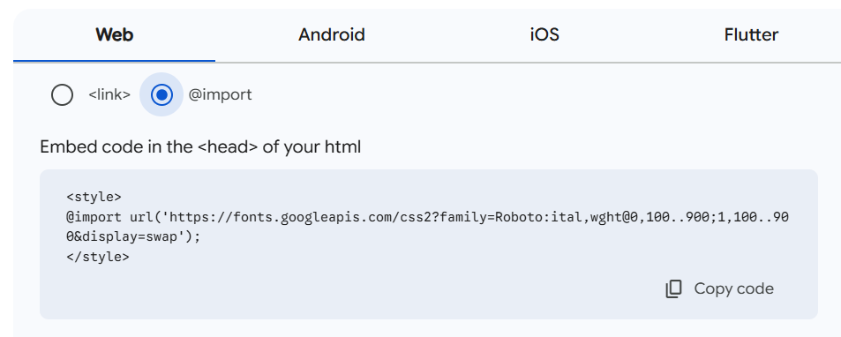
HTML E CSS - Estilização com CSS - Formatação de Textos
Como fazer a inserção?
Escolha a Fonte: Acesse fonts.google.com, escolha uma fonte (ex: "Roboto") e os pesos que deseja usar (ex: Regular 400, Bold 700).
Copie o Link: O Google fornecerá um link <link>. Copie e cole este código dentro da tag <head> do seu arquivo HTML, acima do seu style.css.
Use no CSS: O Google também fornecerá a regra font-family. Copie e use-a nos seletores do seu arquivo CSS.
Caso deseje importar pelo CSS, ao invés de copiar as tags para linkar via HTML, basta mudar para opção IMPORT e copiar o conteúdo que será colado no arquivo CSS.
HTML
CSS
Notes:
Notas do Professor: Faça o processo ao vivo com os alunos. Mostre como selecionar a fonte no site do Google Fonts, como copiar o link e a regra CSS. É um passo prático que eles usarão em todos os projetos futuros.

Slide 11
HTML E CSS - Estilização com CSS - Formatação de Textos
A Propriedade font-size:
Unidades Absolutas (px)
px (pixel) é uma unidade de medida absoluta. Um pixel é um "ponto" na tela.
Vantagem: Oferece controle total e preciso sobre o tamanho. 16px terá exatamente 16 pixels de altura.
Desvantagem: Não é acessível. Se o usuário tentar aumentar a fonte padrão do navegador, um texto definido em px não irá escalar, prejudicando a leitura.
Quando usar? Ideal para propriedades que não devem escalar com o texto, como border-width ou box-shadow, onde você quer um valor fixo.
h1 {
font-size: 48px; /* Tamanho fixo */
}
.caixa {
border: 1px solid black; /* Borda fixa de 1 pixel */
}

Slide 12
HTML E CSS - Estilização com CSS - Formatação de Textos
A Propriedade font-size: Unidades Relativas (em e %)
em e % são unidades relativas ao font-size do elemento pai.
1em ou 100% = Mesmo tamanho da fonte do pai.
1.5em ou 150% = 50% maior que a fonte do pai.
0.8em ou 80% = 20% menor que a fonte do pai.
Vantagem: São escaláveis e acessíveis.
Desvantagem: Podem criar um efeito "bola de neve". Se um elemento com 1.2em está dentro de outro com 1.2em, o tamanho final será 1.44em, o que pode dificultar o controle em estruturas complexas.
div { font-size: 20px; }
p { font-size: 0.8em; } /* O parágrafo terá 16px (20 * 0.8) */

Slide 13
HTML E CSS - Estilização com CSS - Formatação de Textos
A Melhor Unidade Relativa:
rem (Root EM)
rem é uma unidade relativa ao font-size do elemento raiz (<html>).
O navegador define a fonte raiz como 16px por padrão. Portanto, 1rem = 16px.
Vantagem Principal: rem é escalável, acessível E previsível. Ele não tem o efeito "bola de neve" do em, pois é sempre relativo à mesma base (<html>), não ao elemento pai.
Quando usar? É a melhor prática para font-size na web moderna. Também é excelente para padding, margin e width de componentes que devem escalar de forma consistente.
html {
font-size: 16px; /* Padrão do navegador */
}
h1 { font-size: 3rem; } /* Resultado: 48px (16 * 3) */
p { font-size: 1rem; } /* Resultado: 16px (16 * 1) */
.pequeno { font-size: 0.875rem; } /* Resultado: 14px (16 * 0.875) */
Notes:
Notas do Professor: Explique que rem é o padrão da indústria hoje. "Se eles forem aprender uma unidade para usar na maior parte do tempo, que seja esta. Ela combina o melhor dos dois mundos: a previsibilidade do px com a acessibilidade do em."

Slide 14
Professores:
Celso Giusti
Daniel Manoel Filho
Marlon Palata Fanger Rodrigues
Formatação de Links

Slide 15
HTML E CSS - Estilização com CSS - Formatação de Links
Foco em Links (<a>):
Estilizando Estados
Links são especiais porque são interativos. Podemos (e devemos) estilizar seus diferentes estados para dar feedback visual ao usuário. Para isso, usamos pseudo-classes.
As 4 pseudo-classes principais para links são:
:link - Um link normal, não visitado.
:visited - Um link que o usuário já clicou.
:hover - Quando o cursor do mouse está sobre o link.
:active - No momento exato em que o link está sendo clicado.
Regra de Ouro (mnemônica): LoVe HAte (Amor e Ódio) -> Link, Visited, Hover, Active. A ordem no CSS importa!
Notes:
Notas do Professor: Explique que rem é o padrão da indústria hoje. "Se eles forem aprender uma unidade para usar na maior parte do tempo, que seja esta. Ela combina o melhor dos dois mundos: a previsibilidade do px com a acessibilidade do em."

Slide 16
HTML E CSS - Estilização com CSS - Formatação de Links
Foco em Links (<a>):
Exemplo
a { /* Estilo base para todos os links */
color: #007bff;
text-decoration: none; /* Remove o sublinhado */
}
a:visited {
color: #6a0572; /* Roxo para links já visitados */
}
a:hover {
color: #0056b3;
text-decoration: underline; /* Adiciona sublinhado apenas no hover */
}
a:active {
color: red; /* Vermelho enquanto o link está sendo pressionado */
}
Notes:
Notas do Professor: Explique que rem é o padrão da indústria hoje. "Se eles forem aprender uma unidade para usar na maior parte do tempo, que seja esta. Ela combina o melhor dos dois mundos: a previsibilidade do px com a acessibilidade do em."

Slide 17
Professores:
Celso Giusti
Daniel Manoel Filho
Marlon Palata Fanger Rodrigues
Formatação de Imagens

Slide 18
HTML E CSS - Estilização com CSS - Formatação de Imagens
Formatação de Imagens <img>
Imagens são elementos cruciais no design. O CSS nos permite controlar seu tamanho, aparência e como elas interagem com o texto.
Propriedades Essenciais:
width / height: Define o tamanho.
max-width: 100%;: A propriedade mais importante para responsividade básica. Garante que a imagem nunca ultrapasse a largura do seu contêiner.
display: block;: Transforma a imagem em um elemento de bloco, facilitando a aplicação de margens.
border-radius: Arredonda os cantos da imagem. Um valor de 50% a torna perfeitamente redonda.
box-shadow: Adiciona uma sombra para dar profundidade.
opacity: Controla a transparência da imagem (de 0.0 a 1.0).
Notes:
Notas do Professor: Explique que rem é o padrão da indústria hoje. "Se eles forem aprender uma unidade para usar na maior parte do tempo, que seja esta. Ela combina o melhor dos dois mundos: a previsibilidade do px com a acessibilidade do em."

Slide 19
HTML E CSS - Estilização com CSS - Formatação de Imagens
Formatação de Imagens <img>:
Exemplo
.imagem-post {
max-width: 100%;
height: auto;
display: block;
margin-bottom: 1rem; /* Usa rem para espaçamento consistente */
border-radius: 8px; /* Cantos suavemente arredondados */
box-shadow: 0 4px 8px rgba(0, 0, 0, 0.1); /* Sombra sutil */
}
.avatar {
width: 100px;
height: 100px;
border-radius: 50%;
border: 3px solid white;
box-shadow: 0 0 10px rgba(0, 0, 0, 0.2); }
Notes:
Notas do Professor: Explique que rem é o padrão da indústria hoje. "Se eles forem aprender uma unidade para usar na maior parte do tempo, que seja esta. Ela combina o melhor dos dois mundos: a previsibilidade do px com a acessibilidade do em."

Slide 20
Professores:
Celso Giusti
Daniel Manoel Filho
Marlon Palata Fanger Rodrigues
Formatação de Listas

Slide 21
HTML E CSS - Estilização com CSS - Formatação de Listas
Formatação de Listas <ul> e <ol>
Listas (<ul> e <ol>) podem ser muito mais do que simples pontos ou números.
Propriedades Comuns:
list-style-type: Altera o tipo de marcador (square, circle, none para ul; decimal, upper-roman, lower-alpha para ol).
padding-left: Controla o recuo da lista. Navegadores aplicam um padding padrão que talvez você queira remover ou ajustar.
Exemplo →
ul {
list-style-type: none; /* Remove os marcadores padrão */
padding-left: 0;
}
ul li {
padding: 0.5rem;
border-bottom: 1px solid #eee;
/* Linha separadora entre os itens */
}
ol {
list-style-type: decimal-leading-zero; /* 01, 02, 03... */
padding-left: 2rem;
}
Notes:
Notas do Professor: Explique que rem é o padrão da indústria hoje. "Se eles forem aprender uma unidade para usar na maior parte do tempo, que seja esta. Ela combina o melhor dos dois mundos: a previsibilidade do px com a acessibilidade do em."

Slide 22
Professores:
Celso Giusti
Daniel Manoel Filho
Marlon Palata Fanger Rodrigues
Formatação de Tabelas

Slide 23
HTML E CSS - Estilização com CSS - Formatação de Tabelas
Formatação de Tabelas <table>
Tabelas HTML "cruas" são confusas. O CSS é essencial para torná-las legíveis.
Propriedades Essenciais:
border-collapse: collapse;: A propriedade mais importante. Ela une as bordas das células, criando um visual limpo de grade.
width: 100%;: Faz a tabela ocupar toda a largura disponível.
padding: Adiciona espaço interno nas células (<th>, <td>), evitando que o texto "grude" nas bordas.
text-align: Alinha o conteúdo das células.
border-bottom: Para criar linhas separadoras horizontais.
table {
width: 100%;
border-collapse: collapse;
margin-top: 1.5rem;
}
th, td {
padding: 0.75rem; /* Usa rem para espaçamento */
text-align: left;
border-bottom: 1px solid #ddd;
}
th {
background-color: #f2f2f2;
font-weight: bold;
}
Notes:
Notas do Professor: Explique que rem é o padrão da indústria hoje. "Se eles forem aprender uma unidade para usar na maior parte do tempo, que seja esta. Ela combina o melhor dos dois mundos: a previsibilidade do px com a acessibilidade do em."

Slide 24
HTML E CSS - Estilização com CSS - Formatação de Tabelas
Melhorando a Legibilidade:
"Zebra Stripes"
Uma técnica muito comum para melhorar a leitura de tabelas grandes é alternar a cor de fundo das linhas. Isso é chamado de "Zebra Stripes".
Fazemos isso com a pseudo-classe :nth-child().
:nth-child(even): Seleciona os filhos pares (2ª, 4ª, 6ª linha...).
:nth-child(odd): Seleciona os filhos ímpares (1ª, 3ª, 5ª linha...).
th {
background-color: #f2f2f2;
font-weight: bold;
}
/* Adicione esta regra ao CSS da tabela anterior */
tbody tr:nth-child(even) {
background-color: #f9f9f9; /* Um cinza muito claro para as linhas pares */
}
Notes:
Notas do Professor: Mostre o antes e depois de uma tabela com e sem "zebra stripes". O efeito visual é imediato e os alunos entenderão o valor da técnica na hora.

Slide 25
HTML E CSS
Resumo:
✅ Tipografia: Use font-family com fallbacks, importe fontes externas (Google Fonts) e dê preferência à unidade rem para font-size por sua acessibilidade e previsibilidade.
✅ Links: Estilize os quatro estados (:link, :visited, :hover, :active) para dar um bom feedback de interatividade ao usuário.
✅ Imagens: Use max-width: 100% para responsividade e border-radius para criar efeitos visuais como imagens redondas.
✅Listas: Remova ou personalize marcadores com list-style-type. Controle o recuo com padding-left.
✅ Tabelas: Use border-collapse: collapse; para um design limpo. Use padding nas células e :nth-child(even) para criar "zebra stripes" e melhorar a legibilidade.

Slide 26
ATIVIDADE
Criando um Mini-Blog
1
Etapas:
Objetivo: Aplicar os conceitos avançados de formatação para criar uma página de um mini-blog simples, estilizando todos os elementos que vimos com mais profundidade.
Instruções:
Use a estrutura de arquivos da aula anterior.
Use o HTML base do "Mini-Blog".
Modifique o style.css para aplicar os novos estilos.
Desafios Adicionais:
Importe e use a fonte "Montserrat" do Google Fonts para os títulos (h1, h2, h3) e a fonte "Lora" para os parágrafos (p).
Converta todos os font-size, padding e margin para a unidade rem.
Faça a imagem do post ficar redonda usando border-radius.
Transforme a lista ordenada (<ol>) em um ranking com números romanos maiúsculos.
Adicione o efeito "zebra stripes" na tabela (você precisará adicionar uma tabela ao HTML para praticar).

Slide 27
HTML E CSS
Referências
MOZILLA. CSS Selectors. MDN Web Docs. Disponível em: https://developer.mozilla.org/pt-BR/docs/Web/CSS/CSS_Selectors. Acesso em: 09 out. 2025.
MOZILLA. Specificity. MDN Web Docs. Disponível em: https://developer.mozilla.org/en-US/docs/Web/CSS/Specificity. Acesso em: 09 out. 2025.
W3C SCHOOLS. CSS Shorthand Properties. Disponível em: https://www.w3schools.com/css/css_shorthand.asp. Acesso em: 09 out. 2025.

